Slide 1

Bài
Luyện tập

Slide 2


Thứ sáu ngày 24 tháng 9 năm 2021
Toán
Luyện tập

Slide 3

KHỞI ĐỘNG
TRÒ CHƠI VÒNG QUAY KÌ DIỆU

Slide 4

Hà Vy
Nhã Uyên
Thanh Thảo
Thanh Trúc
Tuấn Thành
Tường Vy
Khánh Tâm
Thảo Ngọc
Minh Ngọc
Thu An
Khánh Ngân
Quốc An
12 – 7 = ?
Hoàng Nam
Đức Anh
Bảo Linh
Tuấn Anh
Nhật Minh
Ngọc Anh
Phương Linh
Phương Anh
Mỹ Linh
Thế Anh
Thanh Lâm
Minh Anh
Tuấn Kiệt
Gia Bảo
Bảo Khanh
Phạm Bảo Anh
5
Minh Khải
Vũ Bảo Anh
Tuấn Hưng
Minh Châu
Vĩnh Hoàn
Tuệ Châu
Hồng Hạnh
Thùy Chi
Minh Đức
Thùy Dương
Quỳnh Chi
Lâm Chi

Slide 5

Hà Vy
Nhã Uyên
Thanh Thảo
Thanh Trúc
Tuấn Thành
Tường Vy
Khánh Tâm
Thảo Ngọc
Minh Ngọc
Thu An
Khánh Ngân
Quốc An
Hoàng Nam
Đức Anh
11 – 2 = ?
Bảo Linh
Tuấn Anh
Nhật Minh
Ngọc Anh
Phương Linh
Phương Anh
Mỹ Linh
Thế Anh
Thanh Lâm
Minh Anh
Tuấn Kiệt
Gia Bảo
Bảo Khanh
Phạm Bảo Anh
9
Minh Khải
Vũ Bảo Anh
Tuấn Hưng
Minh Châu
Vĩnh Hoàn
Tuệ Châu
Hồng Hạnh
Thùy Chi
Minh Đức
Thùy Dương
Quỳnh Chi
Lâm Chi

Slide 6

Hà Vy
Nhã Uyên
Thanh Thảo
Thanh Trúc
Tuấn Thành
Tường Vy
Khánh Tâm
Thảo Ngọc
Minh Ngọc
Thu An
Khánh Ngân
Quốc An
Hoàng Nam
Đức Anh
15 – 6 = ?
Bảo Linh
Tuấn Anh
Nhật Minh
Ngọc Anh
Phương Linh
Phương Anh
Mỹ Linh
Thế Anh
Thanh Lâm
Minh Anh
Tuấn Kiệt
Gia Bảo
Bảo Khanh
Phạm Bảo Anh
9
Minh Khải
Vũ Bảo Anh
Tuấn Hưng
Minh Châu
Vĩnh Hoàn
Tuệ Châu
Hồng Hạnh
Thùy Chi
Minh Đức
Thùy Dương
Quỳnh Chi
Lâm Chi

Slide 7

Hà Vy
Nhã Uyên
Thanh Thảo
Thanh Trúc
Tuấn Thành
Tường Vy
Khánh Tâm
Thảo Ngọc
Minh Ngọc
Thu An
Khánh Ngân
Quốc An
Hoàng Nam
Đức Anh
12 – 4 = ?
Bảo Linh
Tuấn Anh
Nhật Minh
Ngọc Anh
Phương Linh
Phương Anh
Mỹ Linh
Thế Anh
Thanh Lâm
Minh Anh
Tuấn Kiệt
Gia Bảo
Bảo Khanh
Phạm Bảo Anh
8
Minh Khải
Vũ Bảo Anh
Tuấn Hưng
Minh Châu
Vĩnh Hoàn
Tuệ Châu
Hồng Hạnh
Thùy Chi
Minh Đức
Thùy Dương
Quỳnh Chi
Lâm Chi

Slide 8

Hà Vy
Nhã Uyên
Thanh Thảo
Thanh Trúc
Tuấn Thành
Tường Vy
Khánh Tâm
Thảo Ngọc
Minh Ngọc
Thu An
11 - 5 = ?
Khánh Ngân
Quốc An
Hoàng Nam
Đức Anh
Bảo Linh
Tuấn Anh
Nhật Minh
Ngọc Anh
Phương Linh
Phương Anh
Mỹ Linh
Thế Anh
Thanh Lâm
Minh Anh
6
Tuấn Kiệt
Gia Bảo
Bảo Khanh
Phạm Bảo Anh
Minh Khải
Vũ Bảo Anh
Tuấn Hưng
Minh Châu
Vĩnh Hoàn
Tuệ Châu
Hồng Hạnh
Thùy Chi
Minh Đức
Thùy Dương
Quỳnh Chi
Lâm Chi

Slide 9

Hà Vy
Nhã Uyên
Thanh Thảo
Thanh Trúc
Tuấn Thành
Tường Vy
Khánh Tâm
Thảo Ngọc
Minh Ngọc
Thu An
Khánh Ngân
Quốc An
14 – 8 = ?
Hoàng Nam
Đức Anh
Bảo Linh
Tuấn Anh
Nhật Minh
Ngọc Anh
Phương Linh
Phương Anh
Mỹ Linh
Thế Anh
Thanh Lâm
Minh Anh
Tuấn Kiệt
Gia Bảo
6
Bảo Khanh
Phạm Bảo Anh
Minh Khải
Vũ Bảo Anh
Tuấn Hưng
Minh Châu
Vĩnh Hoàn
Tuệ Châu
Hồng Hạnh
Thùy Chi
Minh Đức
Thùy Dương
Quỳnh Chi
Lâm Chi

Slide 10

LUYỆN TẬP – THỰC HÀNH

Slide 11

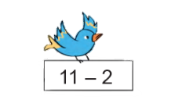
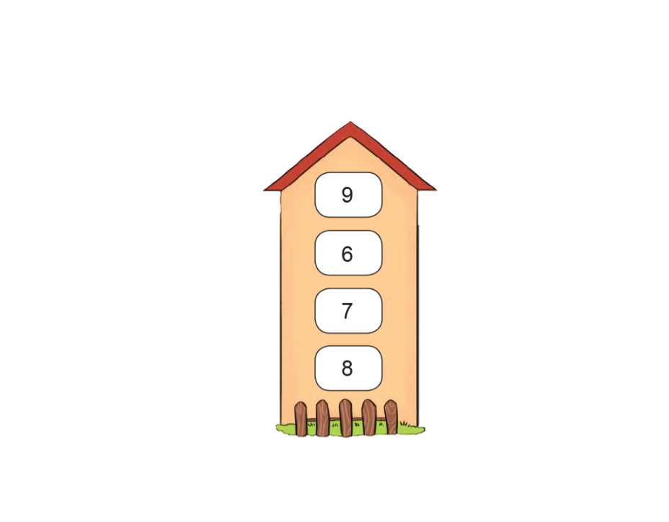


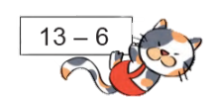
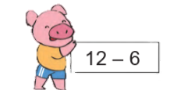
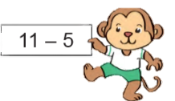


1
Chọn kết quả đúng với mỗi phép tính:

Slide 12




2
Tính nhẩm:
15 – 5 – 2 =
15 – 7 =
16 – 6 – 2 =
16 – 8 =
18 – 8 – 1 =
18 – 9 =

Slide 13


3
Tính :
9 + 4 =
13 – 4 =
8 + 5 =
13 – 5 =
7 + 7 =
14 – 7 =
Em hãy nhận xét kết quả của các phép tính trong từng cột.

Slide 14



ĐOÀN TÀU VUI VẺ

Slide 15


Chúng ta sẽ cùng các bạn nhỏ đi du lịch khắp nơi, ngắm nhìn những phong cảnh tuyệt đẹp trên thế giới. Mỗi vùng đất em ghé thăm, hãy trả lời đúng trả lời một câu hỏi nhé!
Sẵn sàng cho chuyến tham quan nào!

Slide 16



8
7
9
13
5
-

Slide 17

5
6
7
12
6
-

Slide 18

9
8
7
15
8
-

Slide 19

6
7
8
11
4
-

Slide 20


9
8
7
17
8
-

Slide 21


DẶN DÒ

